Slide 1
TWD
Projekt 1
Florek Wojciech, Kalwas Michał, Butsialevich Żenia

Slide 2
Działanie z arkuszami
W trakcie naszych działań napotkaliśmy parę problemów:
W analizowanych plikach arkuszowych nie występowała jednolita struktura danych między arkuszami, co znacząco utrudniało ich automatyczne przetwarzanie. Dodatkowo, część arkuszy zawierała więcej niż jedną tabelę, co wymagało ręcznej identyfikacji i separacji danych.
Podczas pracy z danym arkuszem napotkano szereg nietypowych problemów strukturalnych, które znacząco utrudniały analizę danych. W szczególności przypadki dzielenia pojedynczych bloków tekstu na wiele wierszy, co zaburzało spójność tabelaryczną i wymagało dodatkowego przetwarzania wstępnego.

Slide 3
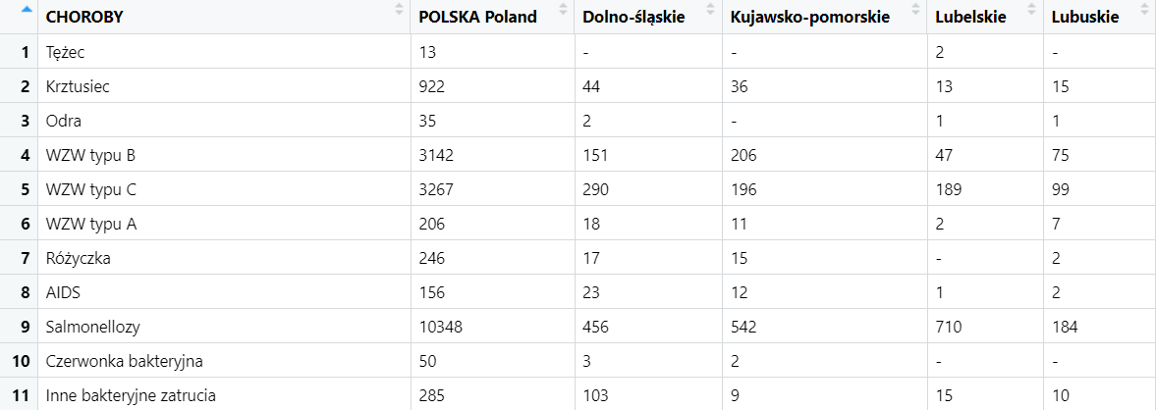
Przykładowe eksploracje danych

Slide 4
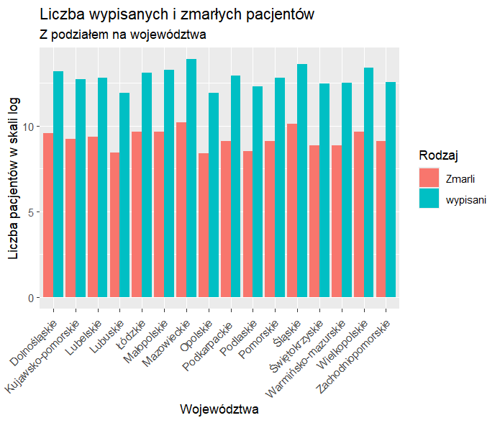
Przykładowe wykresy

Slide 5
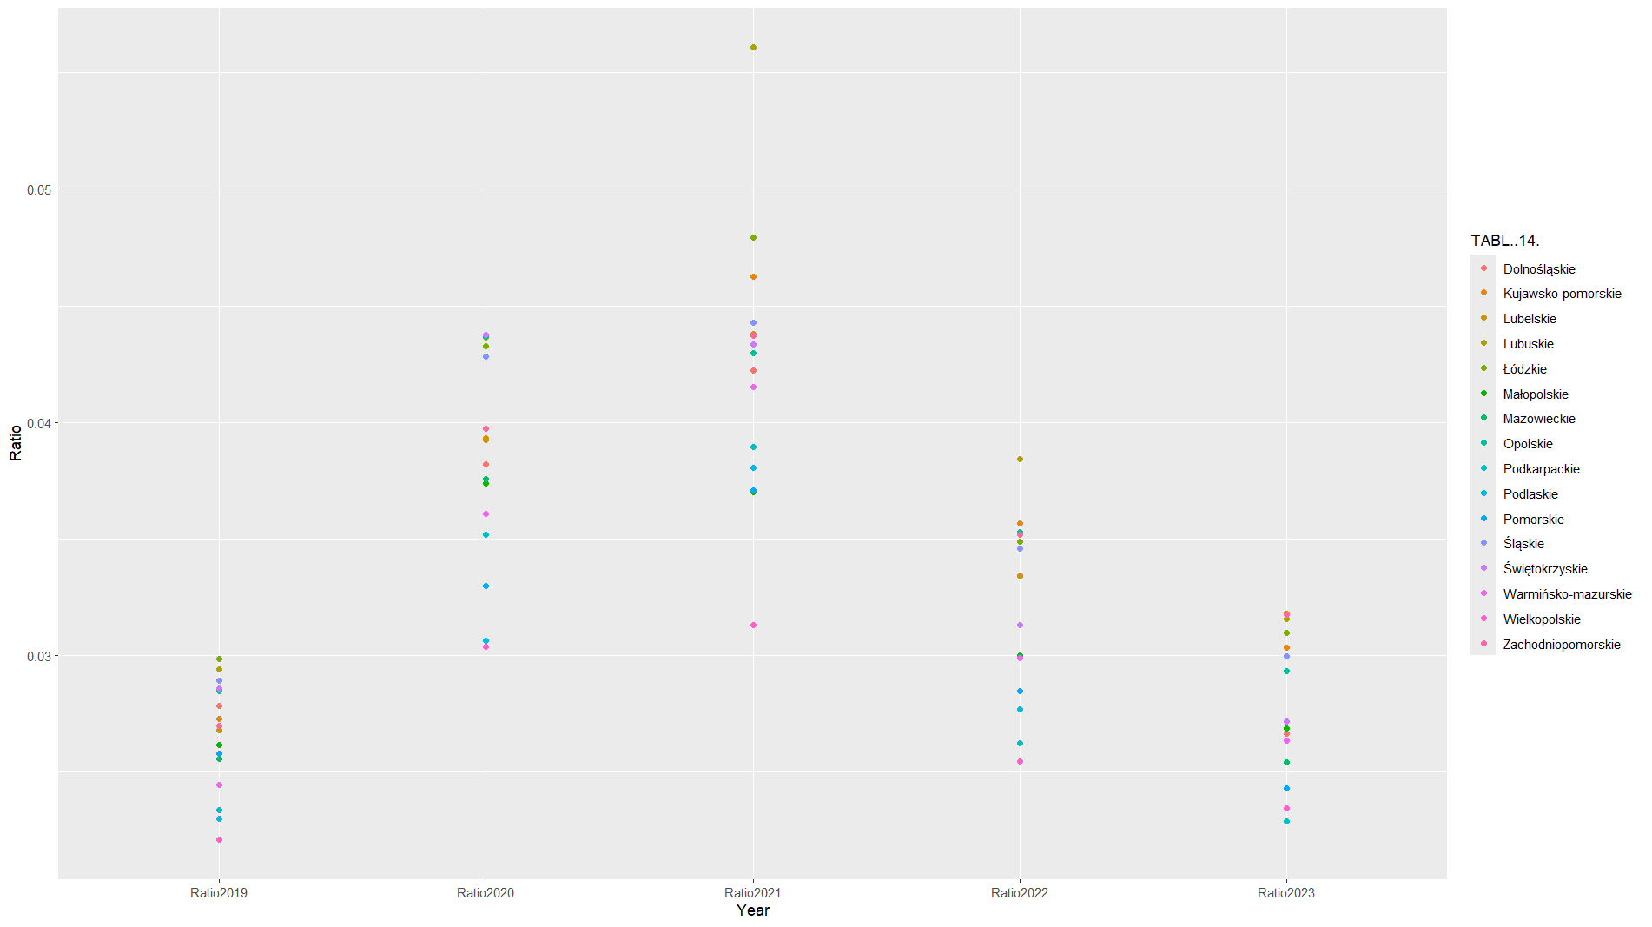

Slide 6
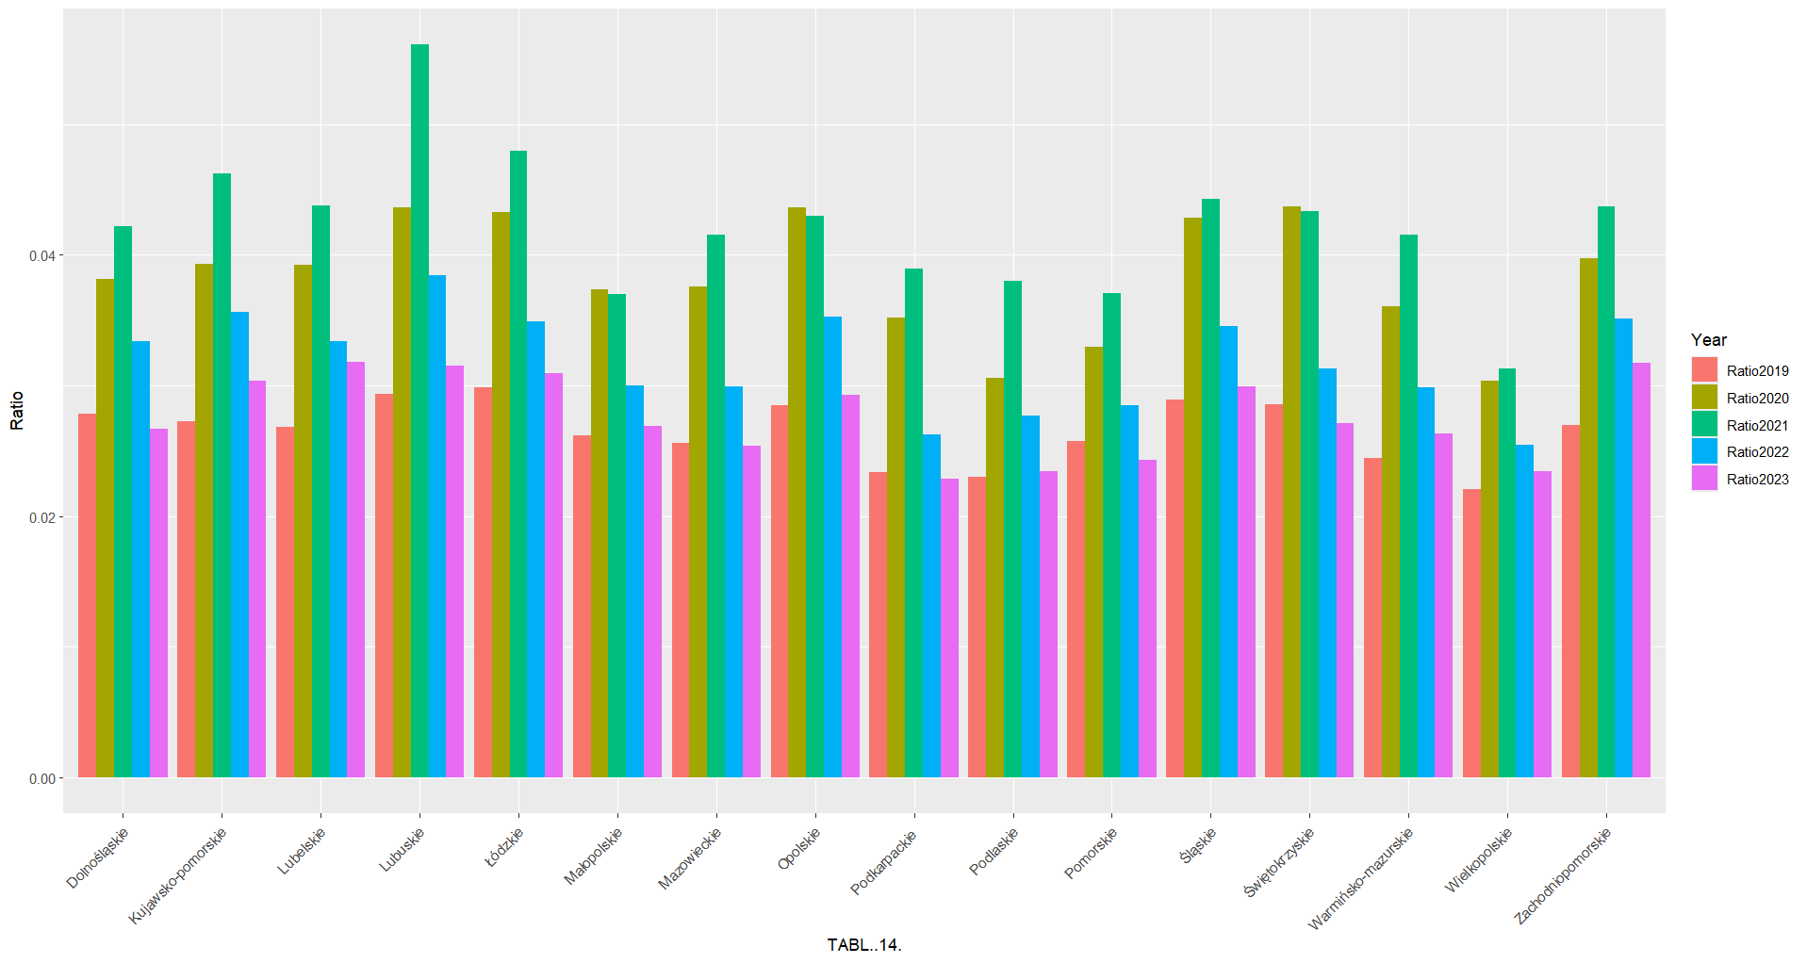

Slide 7
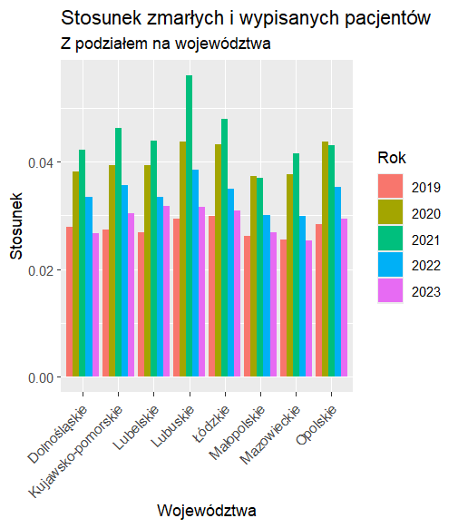
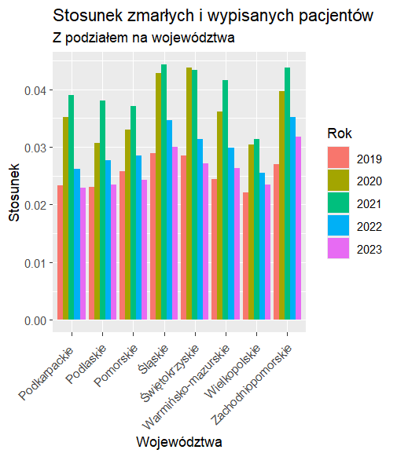

Slide 8
Nasze pomysły
-Dobrać dane na przestrzeni lat 2016-2023, które występują w arkuszach
-Przyjrzeć się sferze finansowej opieki zdrowotnej

